Slide 1







Consolidación financiera
Trabajo con propósito
Hábitat
Viajes y recreación
Aprendizaje
Cultura
Cuidado y salud
EMPRESAS COMFAMA
Posibilidades para conectar
2024

Slide 2
DIAGNÓSTICO DE CAPITAL HUMANO
Perfil sociodemográfico que nos permite diseñar planes de bienestar laboral como camino hacia el crecimiento, para conocer, conversar e invertir en la calidad de vida de los trabajadores además de fomentar la productividad y la motivación mientras mejora constantemente el ambiente de trabajo.
(Modalidad Virtual, entrega de informe general y base de datos detallada de la encuesta)

Slide 3


SALUD LABORAL Y CUIDADO
Convenios de salud
Exámenes ocupacionales y Exámenes de laboratorio
Programas de vigilancia epidemiológica (Fisioteka, relájate en tu puesto, relación muscular)
Vacunación sede empresa
Red de amor, cuidado y salud mental
Orientación Psicológica presencial (Operadores externos)
Profesiograma - Informe de condiciones de salud
Programa integral de salud

Slide 4
SALUD LABORAL
OTRAS POSIBILIDADES

Slide 5
CUIDADO Y BIENESTAR
OTRAS POSIBILIDADES

Slide 6

ALIANZA SMART FIT
El plan puede ser utilizado en cualquier sede Smart Fit del país
El código usuario es personal e intransferible
El plan no puede ser cancelado (devolución dinero) una vez se active el código
El plan tiene una vigencia calendario de 90 días (trimestre)
El servicio es facturado al NIT una vez se generen los códigos a la empresa y esta tiene 30 días para pago factura.
Solo se cancela el plan por fuerza mayor
Tarifa 2024 : $235.600

Slide 7

Alianza Procinal-Comfama
•Los bonos tienen una vigencia de 6 meses
•Aplica en los siguientes cinemas:
Medellín: Monterrey, Las Américas, Florida, Aventura y la Central.
Sabaneta: Mayorca y Aves María.
Bello: Parque Fabricato y Puerta del Norte.
Rionegro: San Nicolás.
La Ceja: Viva la Ceja.
Apartadó: Plaza del Rio.
Sincelejo: Guacarí y Soledad-Atlántico. Carnaval.
Desde $21.700

Slide 8

EXPERIENCIAS EMPRESARIALES
Encuentro con lo natural
Nos vamos de Picnic
A celebrar en familia
Cocina alrededor de juego (asados – Sancochos)
Navidad para celebrar en la tribu
Creación artesanal
Tiqueteras empresariales
PROGRAMAS RECREATIVOS
Jornadas de integración (Retos por minuto, Reflexiones de tejido, Spa para la mente
Reto de aprendizaje y cambio
Retos organizaciones ( Comunicación liderazgo y trabajo en equipo)
Aventura empresarial
Liderazgo para vivir el cambio
Torneos

Slide 9
VIAJES CON PROPÓSITO
Visitas guiadas, Relatos, conversaciones
Acercamiento con los territorios, su cultura, geografía, desarrollo y sus pobladores.
Convenciones empresariales
Viajes Regionales, nacionales e internacionales

Slide 10
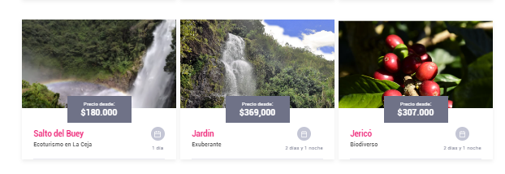
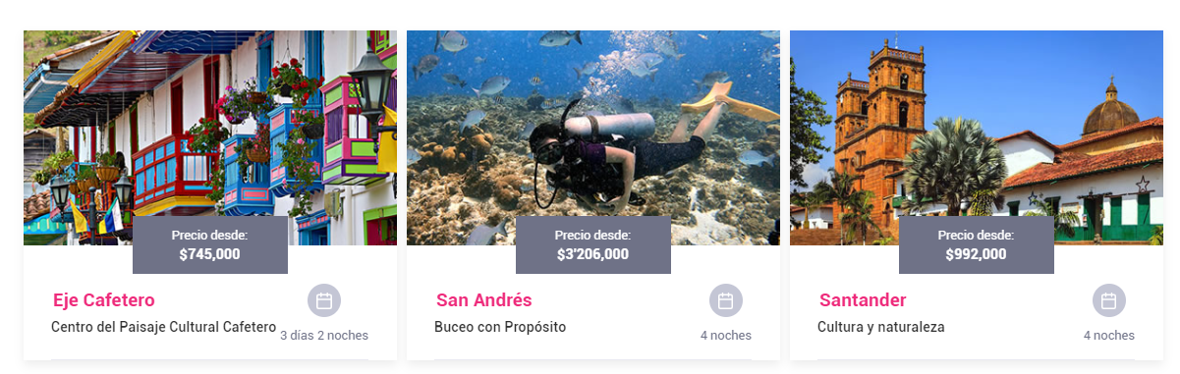
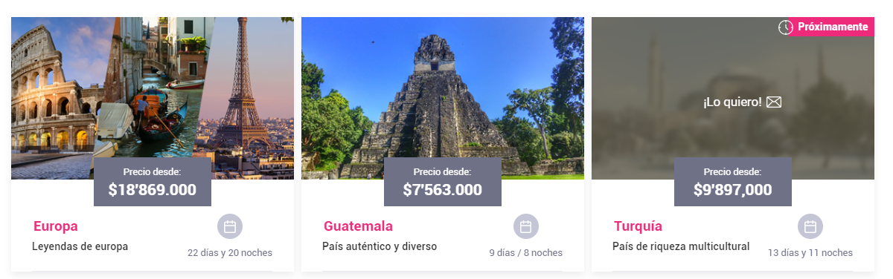
DESTINOS

Slide 11
FORMACIÓN Y DESARROLLO
Fomentamos la educación para desarrollar la mente y la imaginación, descubrir los talentos, tomar decisiones libres y conscientes, encontrarse y conversar con la tribu.

Slide 12
ESCUELA EMRPESARIAL – CESDE
Ciencias del Comportamiento y Hábitos
Competencias Humanas (Habilidades del ser)
Administración
Tecnología y Transformación digital
Productividad
Excel
Inglés
SUSCRIPCIÓN EMPRESARIAL
Automatización de información /macros
Excel desde cero
Creatividad e innovación
Gestion de las emociones
Macros en Excel programando con VBA
Gestión del cambio
Excelencia en el servicio
Power BI de cero a experto
Redacción y ortografía
Desarrollo e Ingeniería
Liderazgo
Negocios y emprendimiento
Startups
Platzi English Academy
EDUCACIÓN CONTINUA
.
Aprendizaje

Slide 13
Modalidad: Presencial y virtual
Intensidad: 2 horas
Capacidad máxima: 50 personas
COMPETENCIAS DEL SER
Habilidades blandas

Slide 14
EDUCACIÓN CONTINUA
Escuela de Arte: Desarrollo de la imaginación creadora genera experiencias sensibles que facilitan la expansión de la conciencia formación interdisciplinaria Líneas: Música, Baile y danza, artes plásticas, artes visuales y cocina consciente.
Escuela de Inglés:
Inglés presencial
Inglés Virtual ( Community )
Escuela de Naturaleza: Sostenibilidad, Habitando el territorio , Cultura y medio ambiente
.
CONVENIO DE MATRICULAS

Slide 15
ACOMPAÑAMIENTO
FINANCIERO
Acompañamos a las empresas y a sus trabajadores en el camino hacia el consumo responsable y la tranquilidad financiera. Creemos en el ahorro, los planes de protección, la inversión y el crédito con propósito.

Slide 16



Acompañamiento Financiero:
Diagnostico Financiero digital
Mentoría financiera : Programa para acompañamiento a los trabajadores y sus familias que tienen una condición financiera crítica.
Cursos, talleres y conferencias de educación financiera
Ahorro con propósito:
Coink: Solución de nano ahorro acompaña la consolidación de hábitos en relación con el ahorro y el consumo.
Escala: Producto financiero de ahorro para la educación
Programas Plataforma Familias:
Plan exequial
Seguros
Libranza digital: Deducción de nómina

Slide 17

PLAN DE BENEFICIOS
Ingresos de Cortesía para Parques Recreativos Comfama
Charla de los servicios y beneficios de Comfama (Portafolio individual APV): Subsidio de vivienda, educación, creditos, cuota monetaria, viajes…
Experiencias Comfama: Descuento por medio de alianzas https://www.experienciascomfama.com.co/#/category/-MUnHEZl-F3swv7i6eM9
Becas cursos y programas Comfama: https://www.comfama.com/aprendizaje/oferta-becas/
Pausas divertidas (Facilitador de bienestar)
Subsidio Menstrual : https://www.comfama.com/menstruacion-consciente/
Ley de emprendimiento : https://tiendaempresas.comfama.com

